Slide 1
Слайд 1

Slide 2
Слайд 2

Slide 3
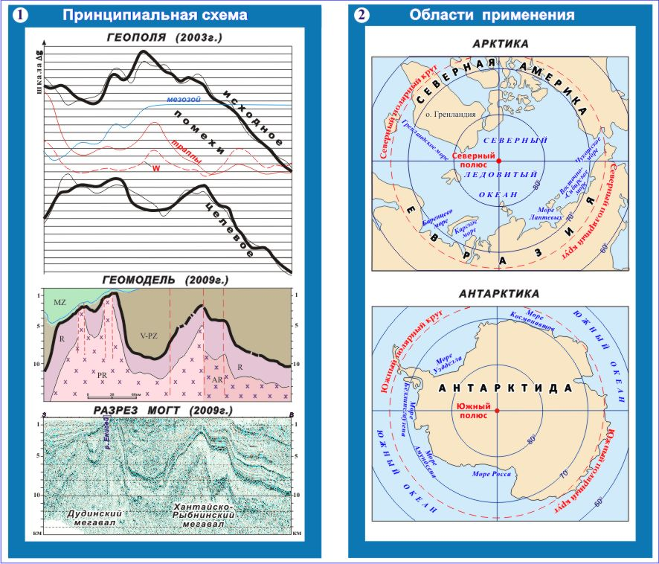
СГММ: СТРУКТУРНЫЙ ПРОГНОЗ
Слайд 3

Slide 4
Слайд 4
ВАНКОР: СЛАГАЕМЫЕ УСПЕХА

Slide 5
Слайд 5

Slide 6
Слайд 6
СГММ: СИБИРСКАЯ ПЛАТФОРМА
В.И. Казаис (1989; 1996; 2001; 2003; 2009 г.г.)

Slide 7
Слайд 7

Slide 8
Слайд 8

Slide 9
Слайд 9

Slide 10
Слайд 10

Slide 11
Слайд 11

Slide 12
Слайд 12

Slide 13
Слайд 13

Slide 14
Слайд 14

Slide 15
Слайд 15

Slide 16
Слайд 16

Slide 17
Слайд 17

Slide 18
Слайд 18

